Slide 1

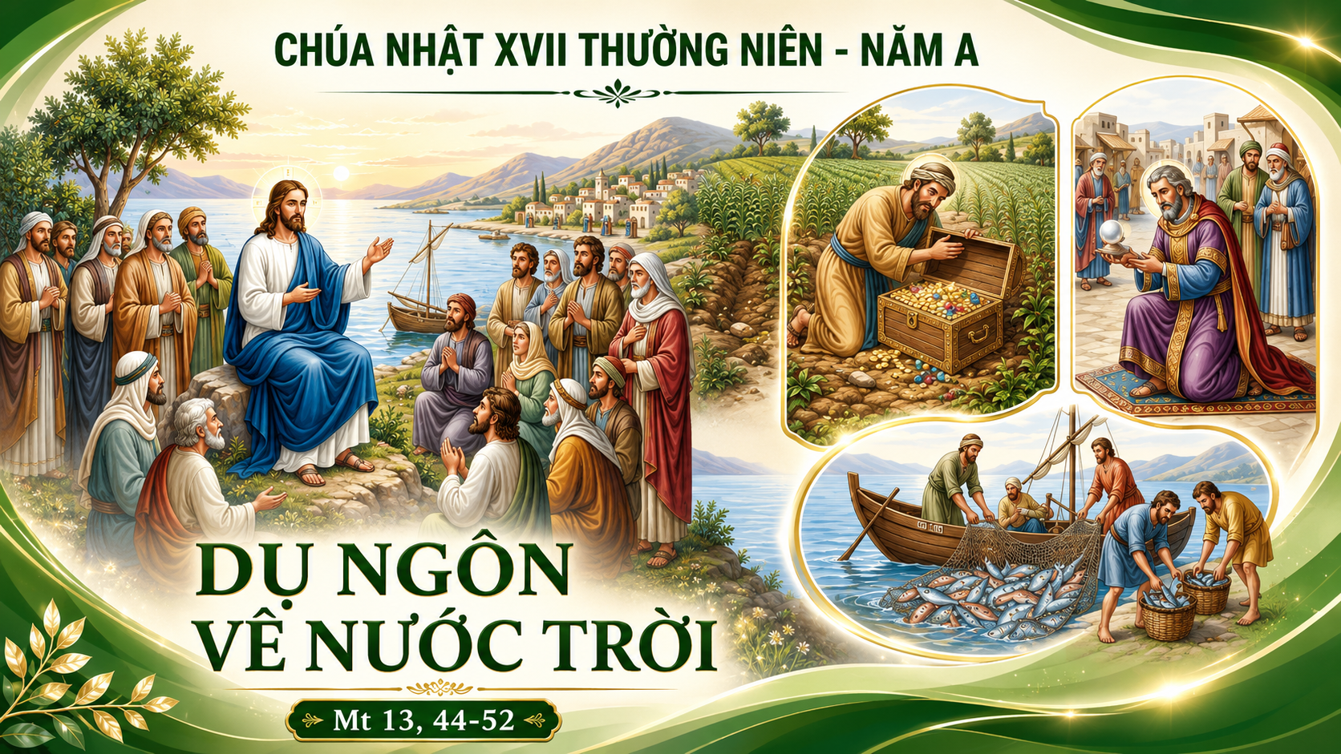

Slide 2
TẬP HÁT CỘNG ĐOÀN

Slide 3
Đk: Lạy Chúa, con yêu chuộng luật Chúa dường bao.

Slide 4
Lạy Cha là Chúa Cả trời đất, chúc tụng Cha, vì Cha đã mạc khải nước trời cho những người bé mọn.
Alleluia - Alleluia:
Alleluia …

Slide 5
Ca Nhập Lễ
Nào Ta Hân Hoan

Slide 6
ĐK: Nào ta hân hoan vào cung Thánh Chúa tấu vang cung đàn mừng chúc không ngơi. Hòa trong câu ca nhịp chân tiến bước sánh vai tiến về đền Thánh Chúa Trời.

Slide 7
Tk1. Chúc khen Người nhân loại muôn phương dâng lên Người niềm tin kính mến. Ca khen Chúa khắp chốn muôn nơi vạn vật hỡi tán dương Danh Người.
>>

Slide 8
ĐK: Nào ta hân hoan vào cung Thánh Chúa tấu vang cung đàn mừng chúc không ngơi. Hòa trong câu ca nhịp chân tiến bước sánh vai tiến về đền Thánh Chúa Trời.

Slide 10
KINH VINH DANH
Ca Lên Đi 2

Slide 11
Chủ tế: Vinh danh Thiên Chúa trên các tầng trời.
Cộng đoàn: Và bình an dưới thế, bình an dưới thế cho người thiện tâm.

Slide 12
Chúng con ca ngợi Chúa.
Chúng con chúc tụng Chúa.
Chúng con thờ lạy Chúa.
Chúng con tôn vinh Chúa.

Slide 13
Chúng con cảm tạ Chúa vì vinh quang cao cả Chúa.
Lạy Chúa là Thiên Chúa, là Vua trên trời, là Chúa Cha toàn năng.

Slide 14
Lạy Con Một Thiên Chúa Chúa Giê-su Ki-tô.
Lạy Chúa là Thiên Chúa, là Chiên Thiên Chúa, là Con Đức Chúa Cha.

Slide 15
Chúa xoá tội trần gian, xin thương, xin thương, xin thương xót chúng con.
Chúa xoá tội trần gian, xin nhận lời chúng con cầu khẩn.

Slide 16
Chúa ngự bên hữu Đức Chúa Cha, xin thương, xin thương, xin thương xót chúng con.

Slide 17
Vì lạy Chúa Giê-su Ki-tô, chỉ có Chúa là Đấng Thánh, chỉ có Chúa là Chúa, chỉ có Chúa là Đấng Tối Cao, cùng Đức Chúa Thánh Thần trong vinh quang Đức Chúa Cha. A-men. A-men.

Slide 18
KINH VINH DANH

Slide 19
Chủ tế: Vinh danh Thiên Chúa trên các tầng trời.
A+B: Và bình an dưới thế cho người thiện tâm.

Slide 20
A: Chúng con ca ngợi Chúa.
B: Chúng con chúc tụng Chúa.
A: Chúng con thờ lạy Chúa.
B: Chúng con tôn vinh Chúa.

Slide 21
A: Chúng con cảm tạ Chúa vì vinh quang cao cả Chúa.
B: Lạy Chúa là Thiên Chúa, là Vua trên trời, là Chúa Cha toàn năng.

Slide 22
A: Lạy con một Thiên Chúa, Chúa Giêsu Kitô.
B: Lạy Chúa là Thiên Chúa, là Chiên Thiên Chúa là Con Đức Chúa Cha.

Slide 23
A: Chúa xóa tội trần gian, xin thương xót chúng con.
B: Chúa xóa tội trần gian, xin nhậm lời chúng con cầu khẩn.

Slide 24
A: Chúa ngự bên hữu Đức Chúa Cha, xin thương xót chúng con.
B: Vì lạy Chúa Giêsu Kitô, chỉ có Chúa là Đấng Thánh.

Slide 25
Chỉ có Chúa là Chúa, chỉ có Chúa là đấng tối cao.
A+B: Cùng Đức Chúa Thánh Thần trong vinh quang Đức Chúa Cha.
Amen.

Slide 27
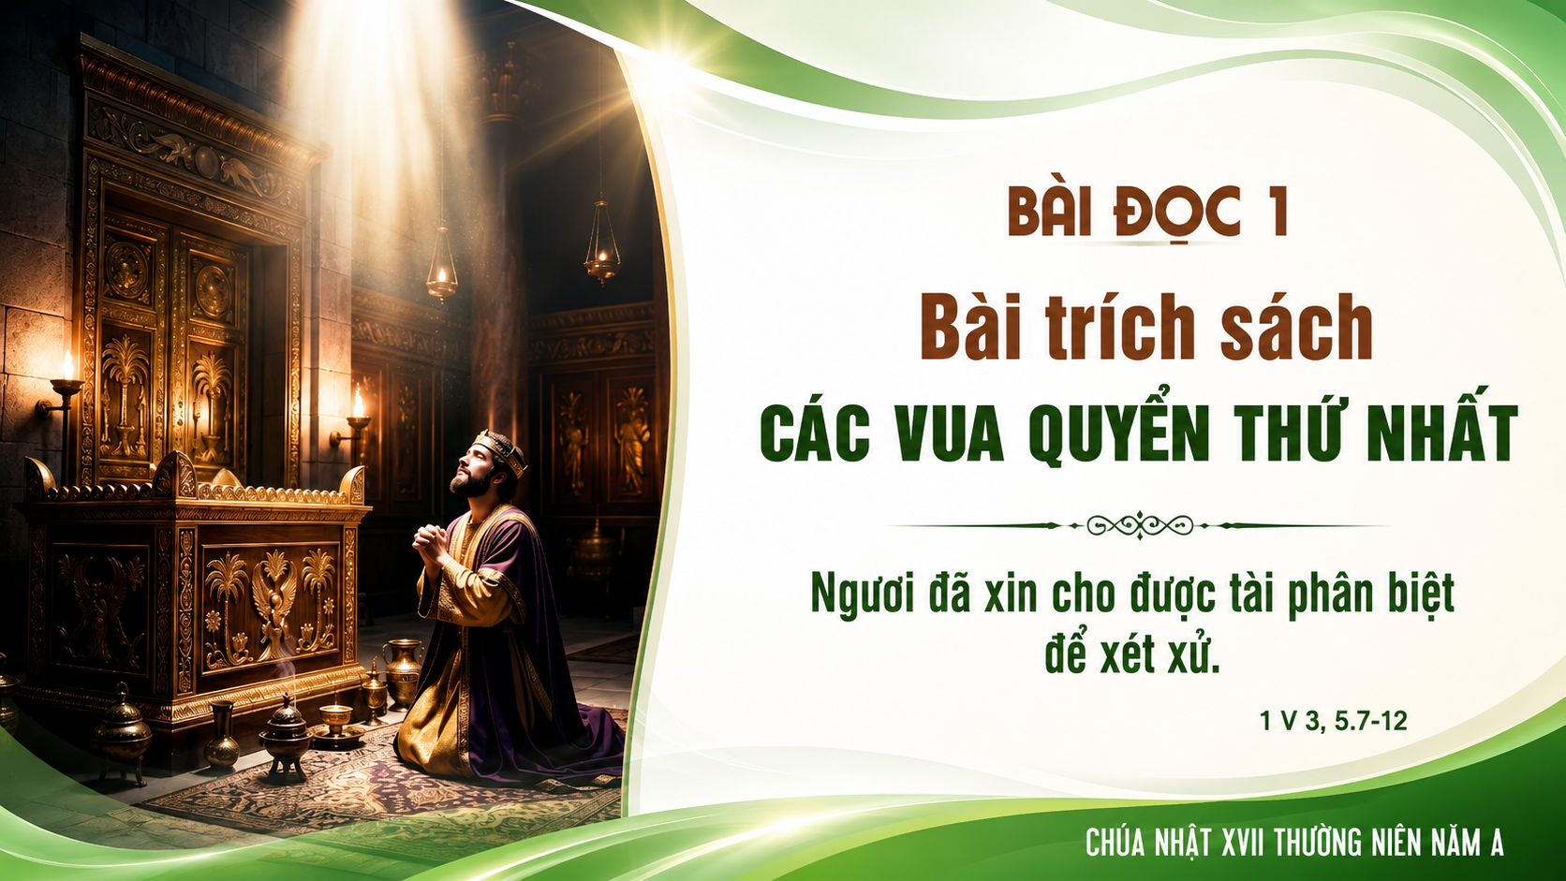

Slide 28
Thánh Vịnh 118
Chúa Nhật XVII Thường Niên
Năm A
Lm Kim Long
04 Câu

Slide 29
Đk: Lạy Chúa, con yêu chuộng luật Chúa dường bao.

Slide 30
Tk1: Nguyện Chúa nghe, con đây vẫn thân thưa rằng: Cơ ngơi con chính là Lời Chúa. Nguyện giúp con coi trọng luật Ngài ban bố, Thật quý hơn vàng biển bạc rừng.

Slide 31
Đk: Lạy Chúa, con yêu chuộng luật Chúa dường bao.

Slide 32
Tk2: Ngài ủi an khi thương xót phận tôi hèn, Theo như xưa Ngài từng đoan hứa. Vì mến thương nên Ngài còn cho con sống Lòng sướng vui vì thánh chỉ Ngài.

Slide 33
Đk: Lạy Chúa, con yêu chuộng luật Chúa dường bao.

Slide 34
Tk3: Vì thế con luôn yêu mến mệnh lệnh Ngài, Hơn luôn hơn quí vàng tinh chất. Bởi đó nên theo lệnh Ngài con thẳng bước Lòng ghét khinh đường nẻo gian tà.

Slide 35
Đk: Lạy Chúa, con yêu chuộng luật Chúa dường bao.

Slide 36
Tk4: Luật Chúa ban, ôi cao quí và diệu kỳ, Con đây xin hết lòng tuân giữ. Nghiền ngẫm luôn cho lời Ngài dọi ánh sáng, Làm kẻ đơn thật hiểu ngọn nguồn.

Slide 37
Đk: Lạy Chúa, con yêu chuộng luật Chúa dường bao.

Slide 38
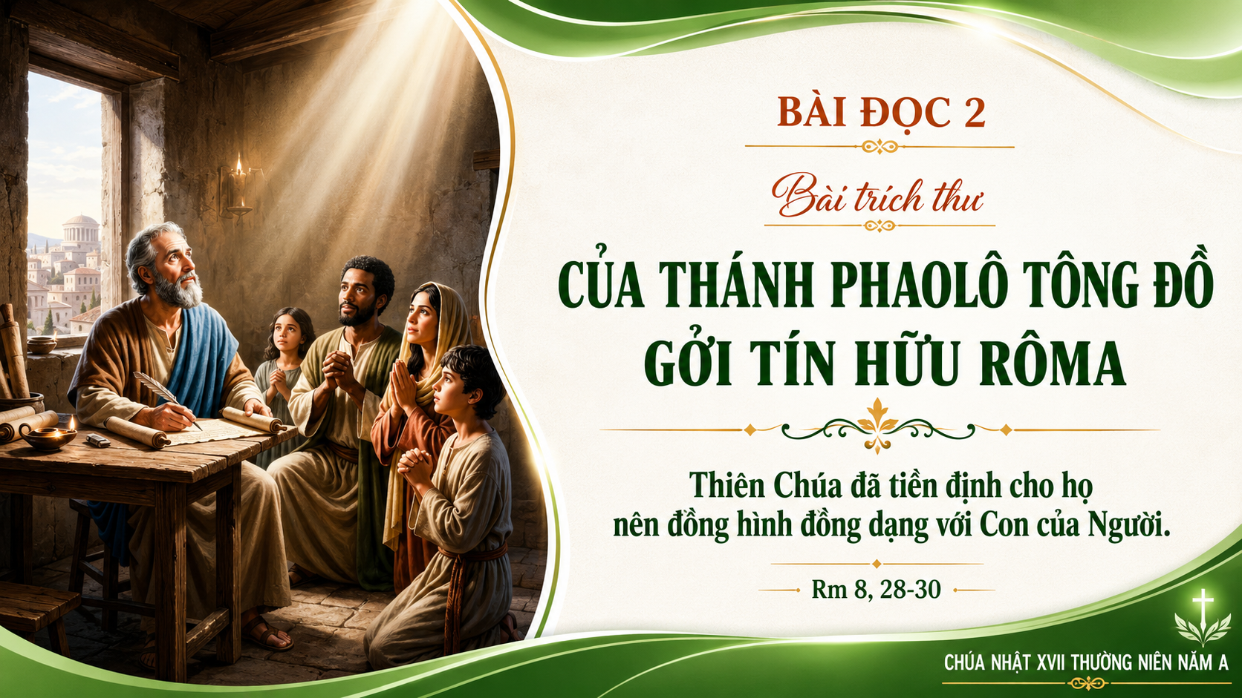

Slide 39
Lạy Cha là Chúa Cả trời đất, chúc tụng Cha, vì Cha đã mạc khải nước trời cho những người bé mọn.
Alleluia - Alleluia:
Alleluia …

Slide 40
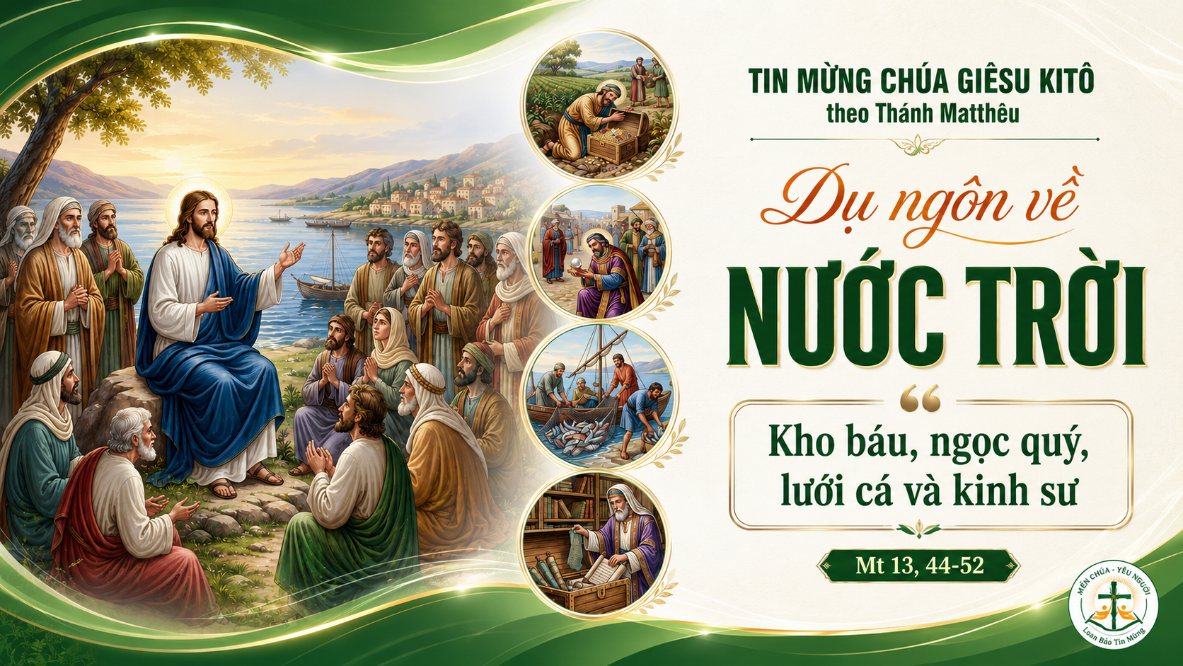

Slide 41
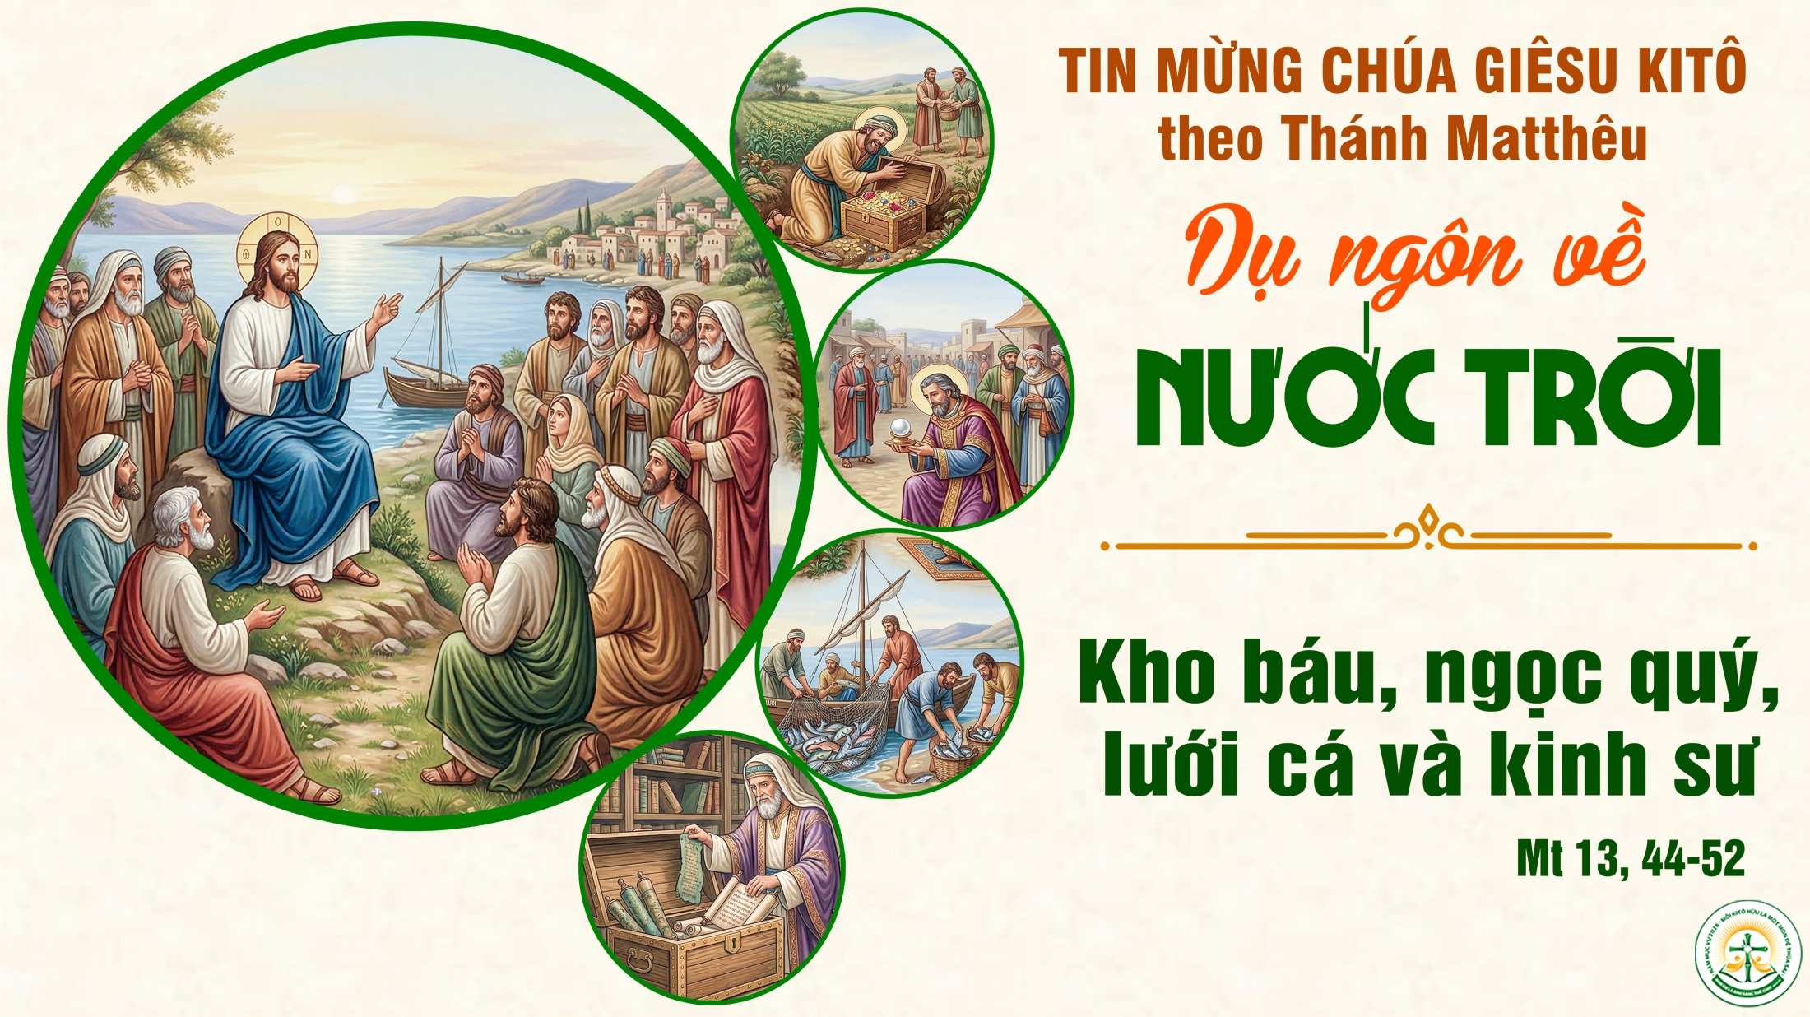

Slide 42
KINH TIN KÍNH

Slide 43
Tôi tin kính một Thiên Chúa là Cha toàn năng, Đấng tạo thành trời đất, muôn vật hữu hình và vô hình.

Slide 44
Tôi tin kính một Chúa Giêsu Kitô, Con Một Thiên Chúa, Sinh bởi Đức Chúa Cha từ trước muôn đời.

Slide 45
Người là Thiên Chúa bởi Thiên Chúa, Ánh Sáng bởi Ánh Sáng, Thiên Chúa thật bởi Thiên Chúa thật,

Slide 46
được sinh ra mà không phải được tạo thành, đồng bản thể với Đức Chúa Cha: nhờ Người mà muôn vật được tạo thành.

Slide 47
Vì loài người chúng ta và để cứu độ chúng ta, Người đã từ trời xuống thế.

Slide 48
Bởi phép Đức Chúa Thánh Thần, Người đã nhập thể trong lòng Trinh Nữ Maria, và đã làm người.

Slide 49
Người chịu đóng đinh vào thập giá vì chúng ta, thời quan Phongxiô Philatô; Người chịu khổ hình và mai táng, ngày thứ ba Người sống lại như lời Thánh Kinh.

Slide 50
Người lên trời, ngự bên hữu Đức Chúa Cha, và Người sẽ lại đến trong vinh quang để phán xét kẻ sống và kẻ chết, Nước Người sẽ không bao giờ cùng.

Slide 51
Tôi tin kính Đức Chúa Thánh Thần là Thiên Chúa và là Đấng ban sự sống, Người bởi Đức Chúa Cha và Đức Chúa Con mà ra,

Slide 52
Người được phụng thờ và tôn vinh cùng với Đức Chúa Cha và Đức Chúa Con: Người đã dùng các tiên tri mà phán dạy.

Slide 53
Tôi tin Hội Thánh duy nhất thánh thiện công giáo và tông truyền.

Slide 54
Tôi tuyên xưng có một Phép Rửa để tha tội. Tôi trông đợi kẻ chết sống lại và sự sống đời sau. Amen.

Slide 55

Lời Nguyện Tín Hữu

Slide 56

Lễ Dâng Tình Yêu
Đinh Công Huỳnh

Slide 57
Tk1: Chúa ơi con chẳng có gì có gì tiến dâng lên Ngài, vì đời con có đáng gì đâu chỉ có trái tim chân thành.

Slide 58
Đk: Xin dâng lên hoa trái thơm ngon bao hương hoa từ những cánh đồng nguyện dâng lên Chúa toàn năng lễ vặt thắm bao la ân tình.

Slide 59
Tk2: Bánh thơm ly rượu tinh tuyền gói trọn với bao tâm tình. Nguyện trở nên hy lễ tình yêu tỏa hương ngát thơm sớm chiều.

Slide 60
Đk: Xin dâng lên hoa trái thơm ngon bao hương hoa từ những cánh đồng nguyện dâng lên Chúa toàn năng lễ vặt thắm bao la ân tình.

Slide 62
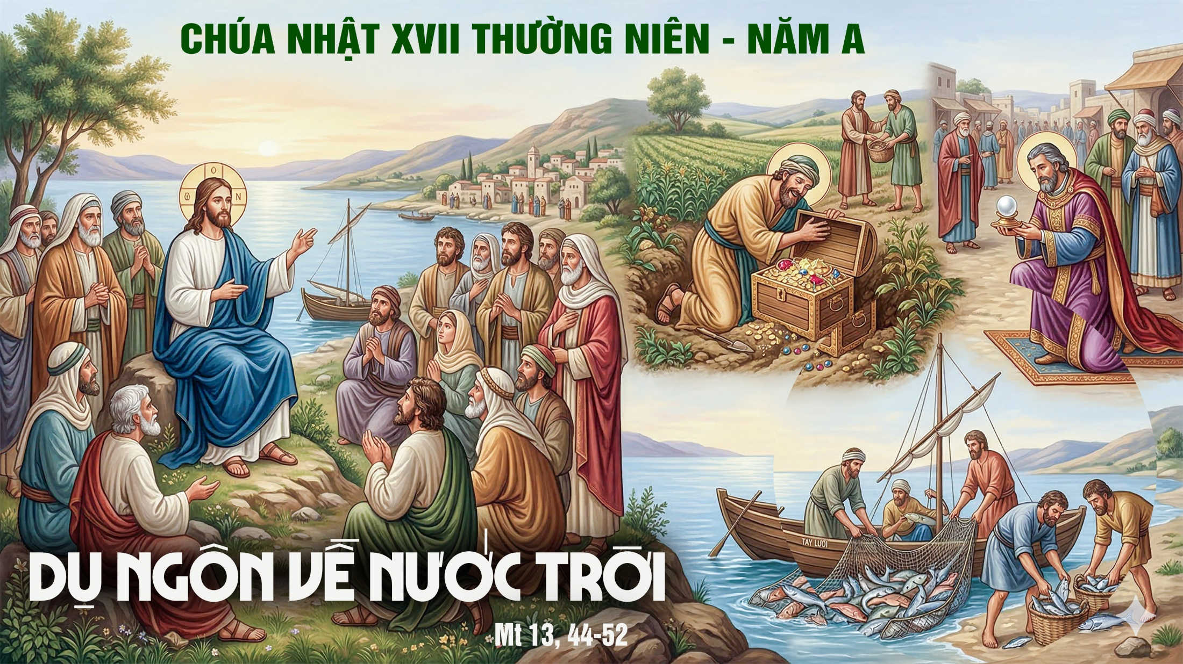

Slide 64
Ca Nguyện Hiệp Lễ
Mầu Nhiệm Nước Trời
Sr Hiền Hòa

Slide 65
Tk1: Nước Trời ví như một kho báu, chôn vùi trong ruộng sâu người kia tìm được. Liền về bán hết gia tài ông đang có, không đắn đo để mua lấy kho tàng.

Slide 66
Đk: Này người hỡi hãy mau chọn lấy Nước Trời, quý hơn vàng bạc châu báu ở trần gian. Này người hỡi hãy mau chọn lấy kho tàng, là chính Chúa, Đấng ban nguồn bình an.

Slide 67
Tk2: Nước Trời dẫu âm thầm khiêm tốn, gieo tình yêu bình an vào trong lòng người. Tựa hạt giống tốt chôn vùi sâu trong đất, theo tháng năm kìa cây lớn đâm chồi.

Slide 68
Đk: Này người hỡi hãy mau chọn lấy Nước Trời, quý hơn vàng bạc châu báu ở trần gian. Này người hỡi hãy mau chọn lấy kho tàng, là chính Chúa, Đấng ban nguồn bình an.

Slide 69
Tk3: Nước Trời sống trong lòng nhân thế, đem niềm vui đẩy lui khổ đau buồn phiền. Đổ tràn sức sống cho người luôn kiên vững, bao tháng năm thành tâm mãi kiếm tìm.

Slide 70
Đk: Này người hỡi hãy mau chọn lấy Nước Trời, quý hơn vàng bạc châu báu ở trần gian. Này người hỡi hãy mau chọn lấy kho tàng, là chính Chúa, Đấng ban nguồn bình an.

Slide 72
Ca Kết Lễ
Kinh Tạ Lễ
Lm. Nguyễn Duy

Slide 73
Đk: Tạ ơn Chúa chúng con ra về hoan ca trong cuộc đời nhân chứng. Tạ ơn Chúa chúng con nhịp bước đến khắp nơi để đem Tin Mừng.

Slide 74
Tk1: Ra đi đến với người gần xa, khơi lên những tiếng lòng ngợi ca.

Slide 75
Tk2: Con xin Chúa xuống nguồn hồng ân, cho nhân thế tháng ngày bình an.

Slide 76
Đk: Tạ ơn Chúa chúng con ra về hoan ca trong cuộc đời nhân chứng. Tạ ơn Chúa chúng con nhịp bước đến khắp nơi để đem Tin Mừng.

Slide 77


